Slide 1
Moje rodné město
Smolenice

Slide 2
Osnova
poloha
historie
současnost
pamětihodnosti, osobnosti
zdroje

Slide 3
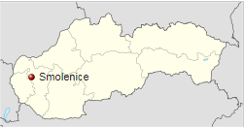
SMOLENICE - poloha
asi 60 km severovýchodně od Bratislavy
Asi 25 km severozápadně od Trnavy
na státní silnici č. 502 z Bratislavy do Trstína
železniční stanice na trati č. 116 Trnava – Kúty (asi 4 km od centra obce)
48°30′18″ s. š., 17°25′43″ v. d.

Slide 4
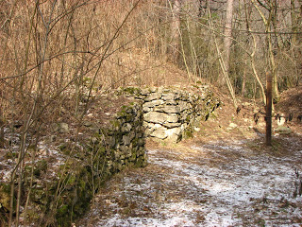
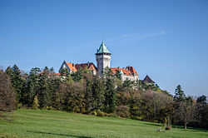
Trocha historie nikoho nezabije
před Kristem
po Kristu
osídleno již v době kamenné
keltské oppidum
velkomoravské hradiště
1. písemná zmínka z roku 1240
hrad postaven ve 14. století
zámek dostavěn v roce 1953

Slide 5
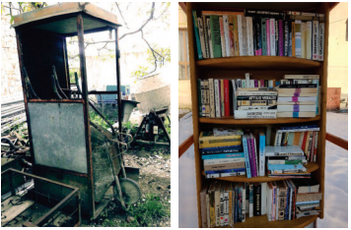
Současnost
3 245 obyvatel
průměrný věk 40,78 let
Chemolak – výroba nátěrových hmot
zámek sídlem Slovenské akademie věd
Kniho-budka

Slide 6
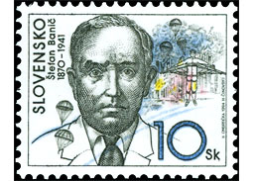
Pamětihodnosti, osobnosti
Smolenický zámek
farský kostel, kostel ve Smolenické Nové Vsi
socha Kamenní mniši z Dobré vody
stará fara se slunečními hodinami
zvonice
židovský hřbitov
jeskyně Driny
Štefan Banič – vynálezce padáku, objevitel jeskyně Driny

Slide 7
Zdroje
AUTOR NEUVEDEN. Smolenice [online]. [cit. 9.2.2018]. Dostupný na WWW: https://cs.wikipedia.org/wiki/Smolenice
www.smolenice.com
http://www.chemolak.sk/sk/o-nas/profil-spolocnosti
ZAMBORSKÝ, Juraj. www.smolenice.com [online]. [cit. 11.2.2018]. Dostupný na WWW: http://smolenice.com/html/images/smolenicke-noviny/smolenicke-noviny-4-2017.pdf
AUTOR NEUVEDEN. www.hradiska.sk [online]. [cit. 11.2.2018]. Dostupný na WWW: http://3.bp.blogspot.com/-E8OeeNE36-o/T5GUTpcBJFI/AAAAAAAAAaM/HvW6cSIqh0U/s1600/IMG_6668.JPG
AUTOR NEUVEDEN. Smolenice [online]. [cit. 11.2.2018]. Dostupný na WWW: https://cs.wikipedia.org/wiki/Smolenice
AUTOR NEUVEDEN. https://cs.wikipedia.org/wiki/Smolenický_zámek [online]. [cit. 11.2.2018]. Dostupný na WWW: https://commons.wikimedia.org/wiki/File:Smolenice_zamok.jpg
AUTOR NEUVEDEN. www.postoveznamky.xk [online]. [cit. 11.2.2018]. Dostupný na WWW: https://www.postoveznamky.sk/images/nahlady/ZN_49_Osobnosti_Stefan_Banic_1870-1941_v_obrazok_876.jpg

